Slide 1



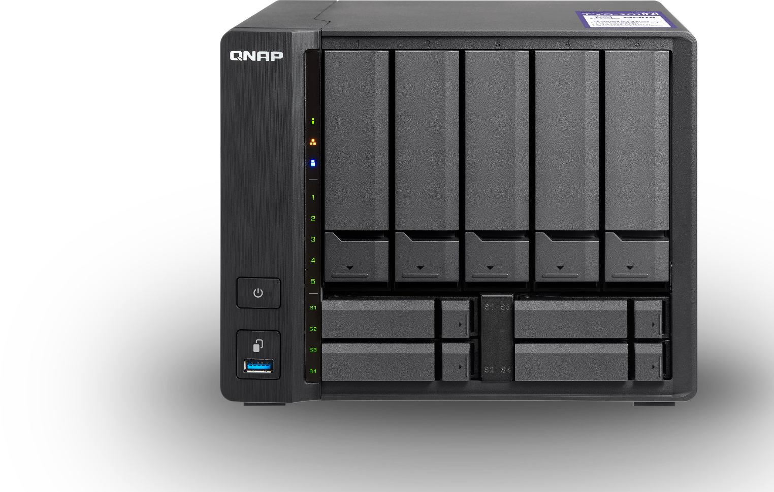







HDMI
高达 32GB
双通道 DDR4
扬声器与 line out
Qtier

Slide 2

TVS-951N 5GbE 高效能存储与多媒体专家
SSD 不再是低容量跟高价的代言词
HDD 与 SSD 混合式存储架构的 9-bay NAS
大幅超越 1GbE 的 5GbE Multi-Gig RJ45 网络接口
QTS 4.4.1 提供多样化存储与多媒体增值服务

Slide 3

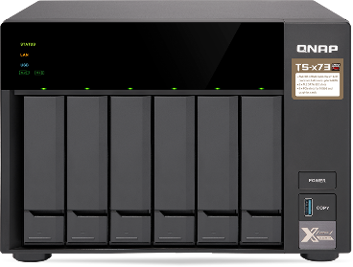
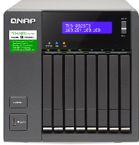


如何符合成本效益並用上快闪架构加速?
传统 3.5 " HDD NAS
全快闪架构 2.5" SSD NAS
- 大容量
- 价格适中
- 体积较大
- 小容量
- 取得成本昂貴
- 体积较小，高密度
TS-673
TES-3085U
TVS-882ST3

Slide 4
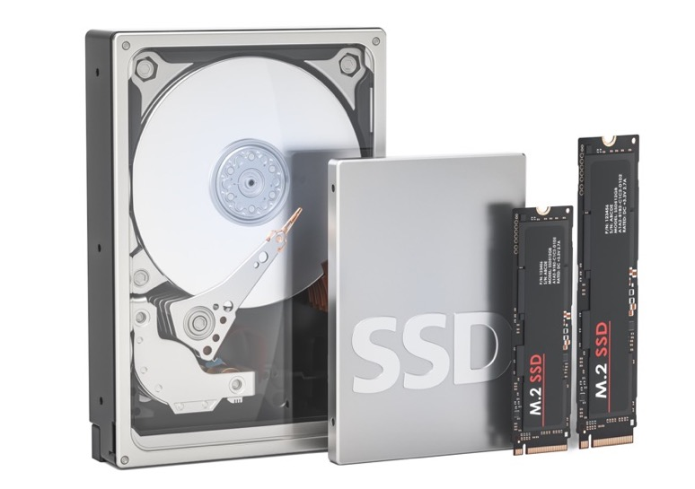
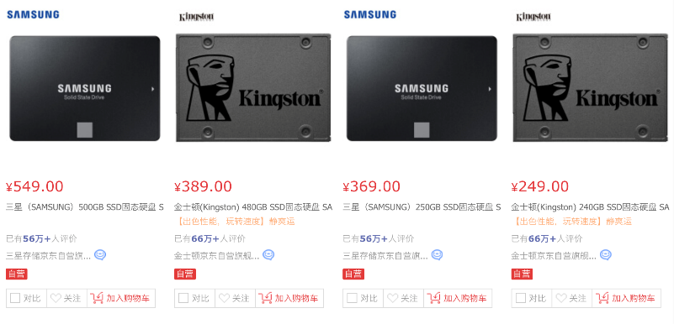
2.5" SSD 价格不再高不可攀
2.5" SSD 常见于你我生活之中
W 101.6 mm
3.5吋傳統硬碟
历史悠久，始于轻薄型笔电
电脑升级后，淘汰的 2.5" SSD
各种通路与卖场的最高能见度与市占率
W 22 mm
W 69.85 mm
H 110 mm
2.5吋SSD
H 147mm
H 80 mm
H 100.1 mm
来源: 2019/08 京东购物网站

Slide 5

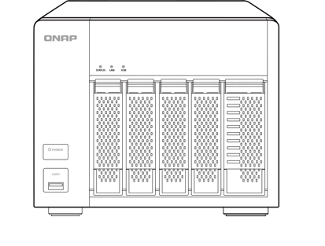
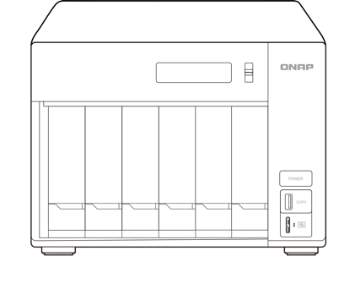
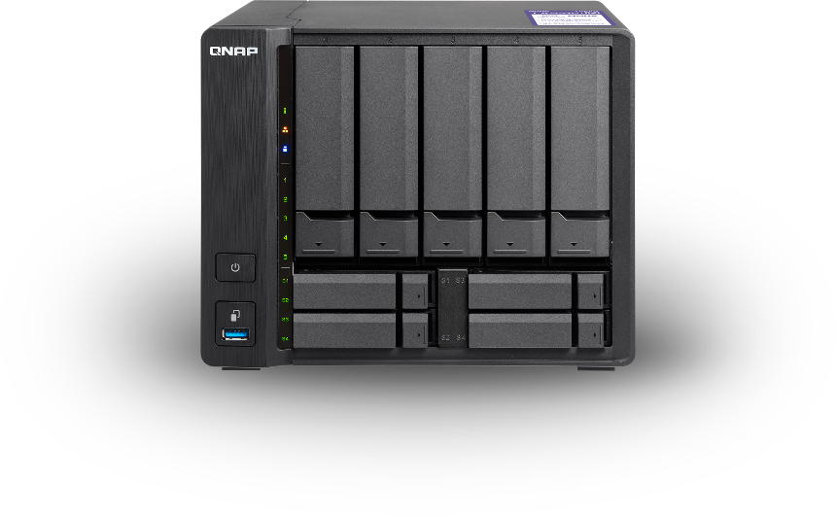
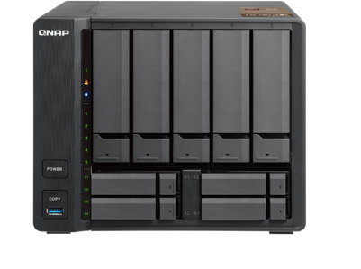
极致工艺，创造出新形态超混合架构 NAS
5-bay TS-563
9-bay TVS-951N
6-bay TVS-673e
185 x 211 x 236 mm
182 x 217 x 236 mm
185 x 264 x 279 mm
Notes:
桌面寸土寸金

Slide 6
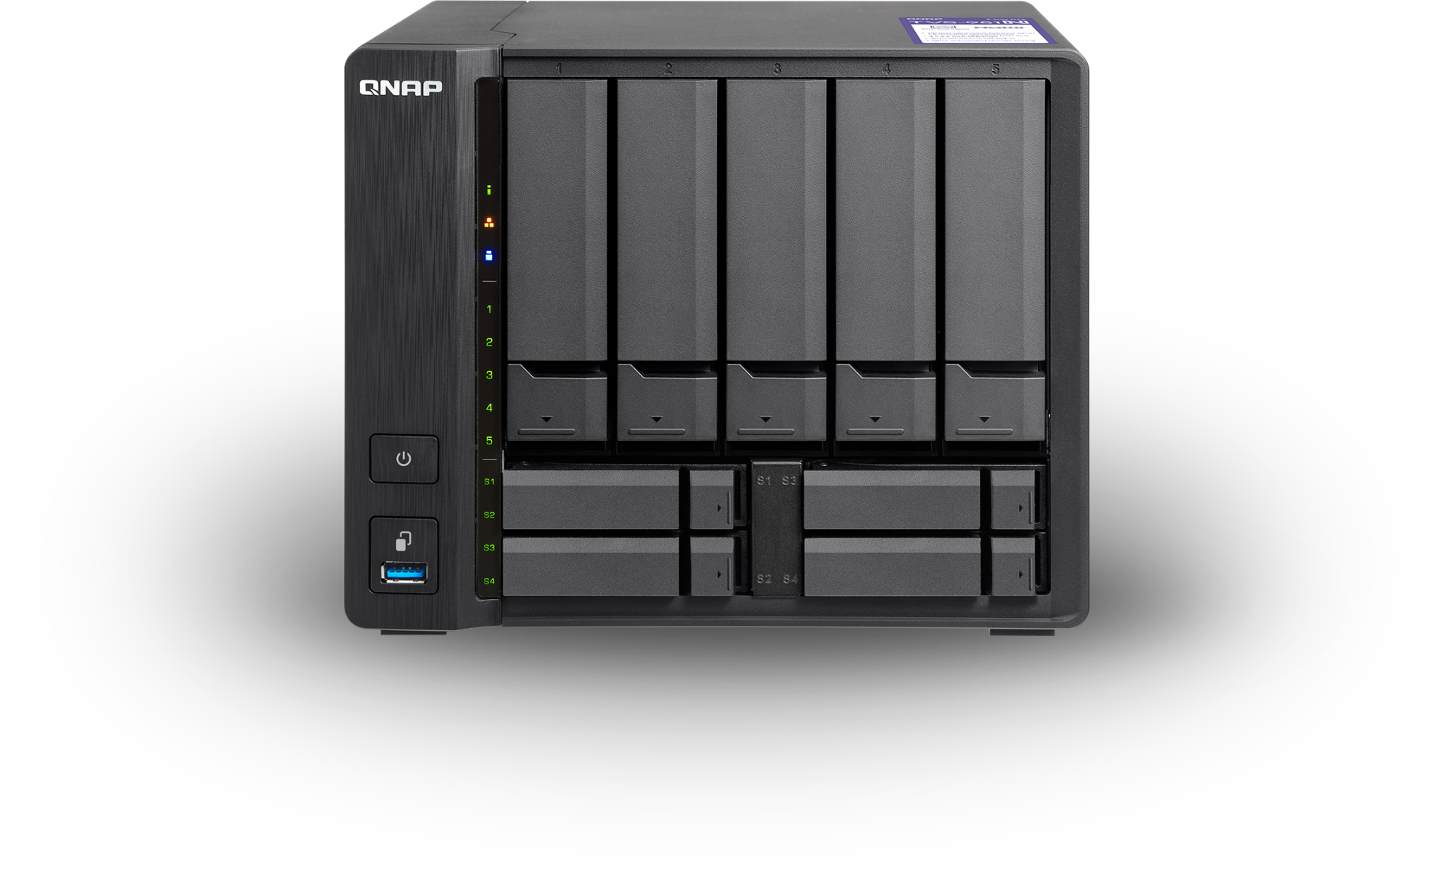
TVS-951N 正面硬件
5 x 3.5 " SATA 6Gb/s HDD 接口
(亦支援 2.5" HDD/SSD)
指示灯号：状态， 网络
，USB，3.5 "硬盘
金属拉丝质感
电源按钮
4 x 2.5" SATA
6Gb/s SSD 接口
IR 接收器
USB 3.0 一键备份
2.5" SSD 指示灯号

Slide 7
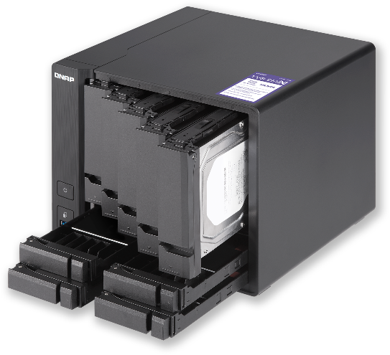
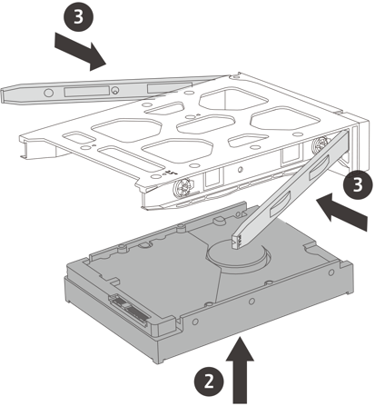
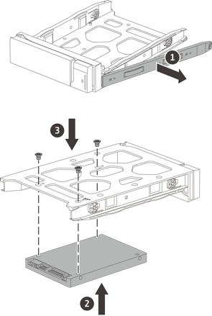
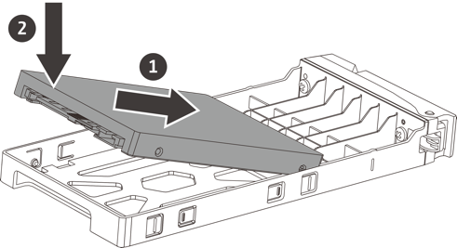
可快速安裝与拆卸的 HDD / SSD
3.5" 硬盘托盘
2.5" SSD 托盘
亦支援螺絲固定的
2.5 吋 SSD
免工具安裝 3.5 吋硬盘
免工具安裝 2.5 SSD

Slide 8
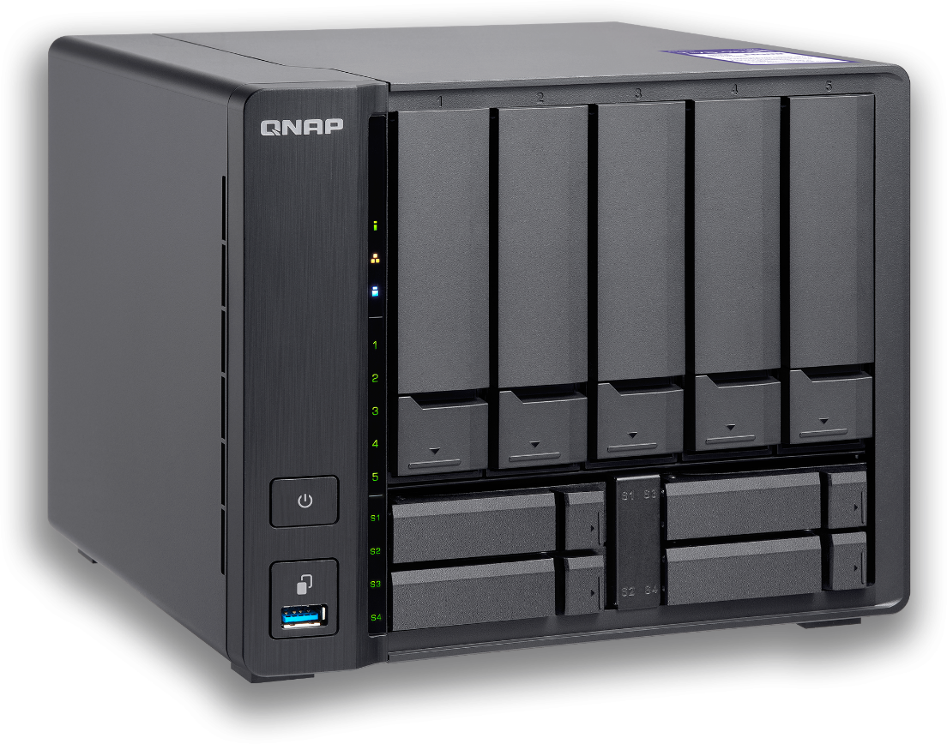

Intel 第七代 Kaby Lake 处理器平台
Intel Celeron 3865U
15W 低功耗移动版器
14nm FinFET 线程
2 x 1.8 GHz、 3MB L3 快取
AES-NI 硬件加密引擎

Slide 9

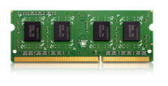

高达 32GB DDR4 更适合多工
更省电的 1.2V DDR4
2 x SODIMM DDR4 内存插槽，最高达
32GB
(2 x 16GB)
订购料号：TVS-951N-4G
预装 1 x 4GB DDR4

Slide 10
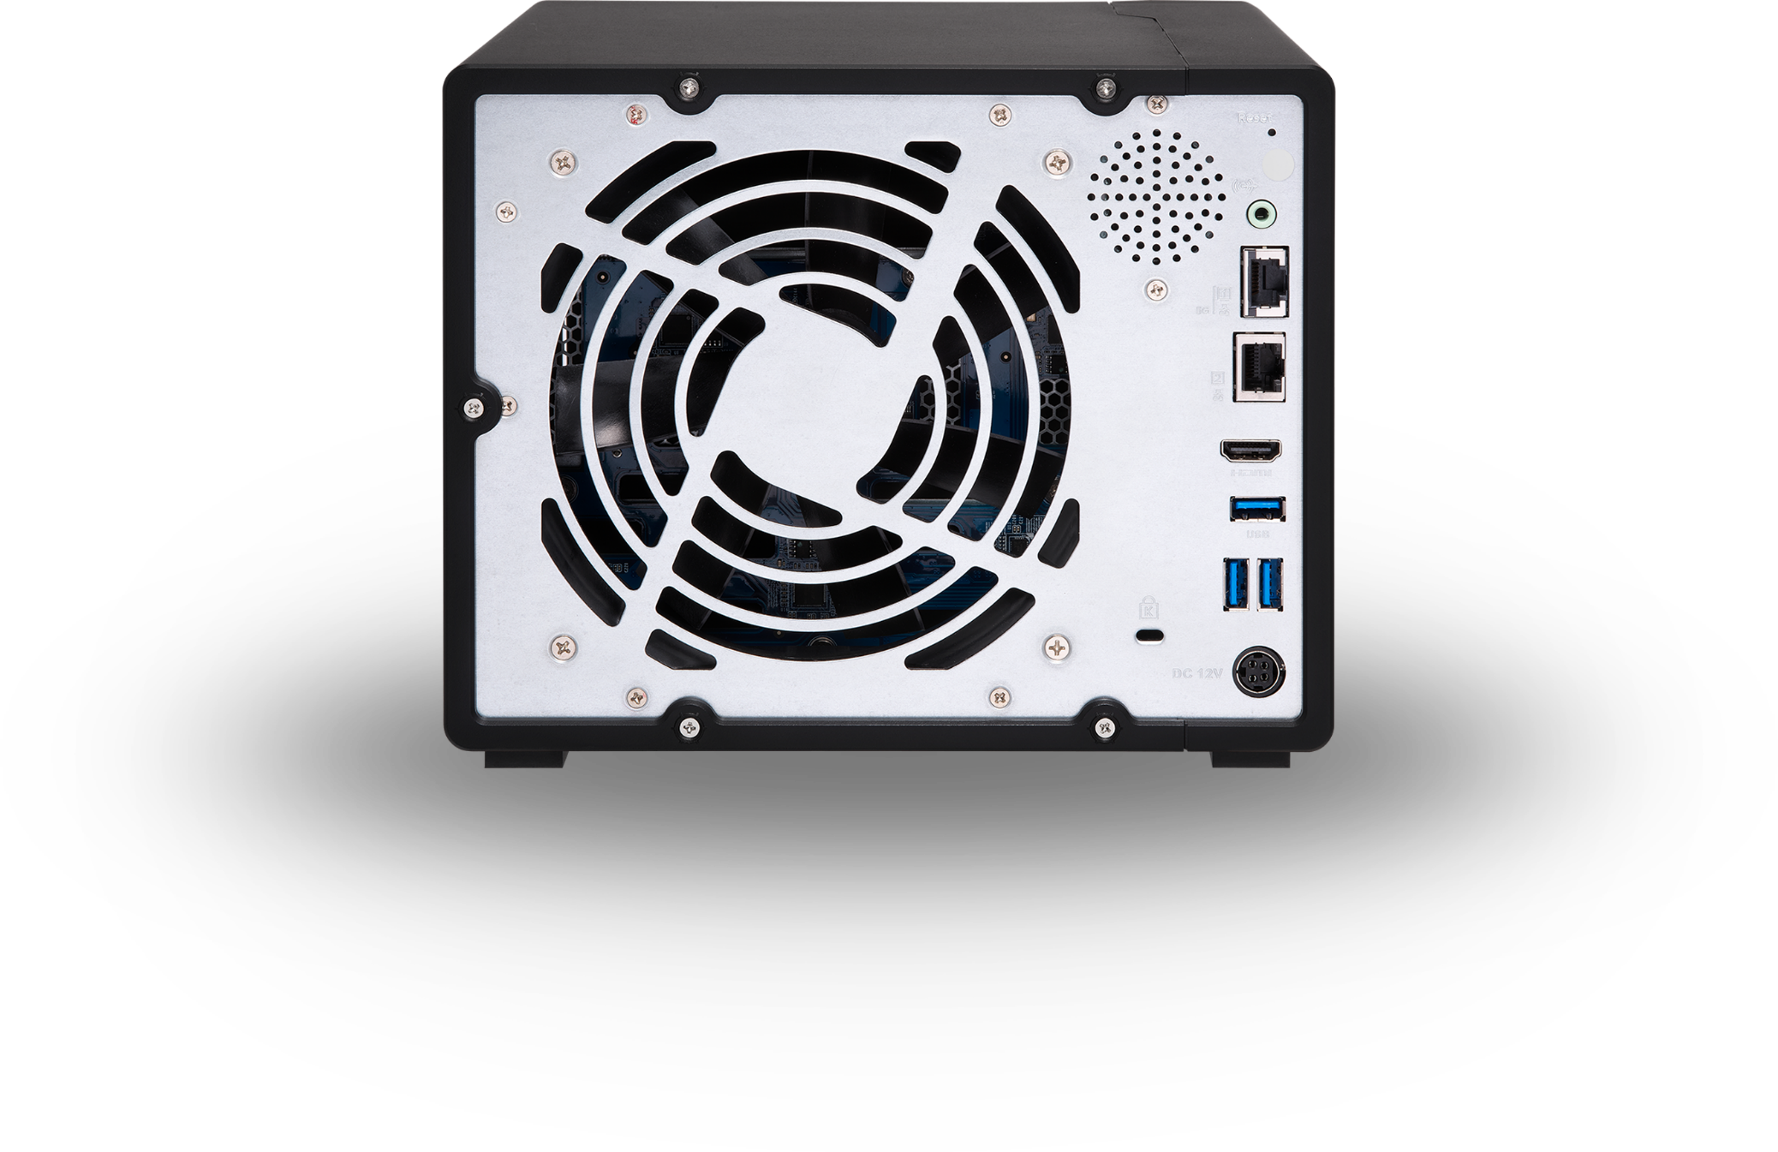
TVS-951N 背面配置
系統重置
3.5mm 音源输出孔
內建扬声器
5GbE 5GBASE-T
网络 (5G/2.5G/1G/100M)
GbE RJ-45 孔
防盜安全锁孔
4K HDMI v1.4b @24Hz
3 x USB 3.0
DC 12V 电源輸入

Slide 11

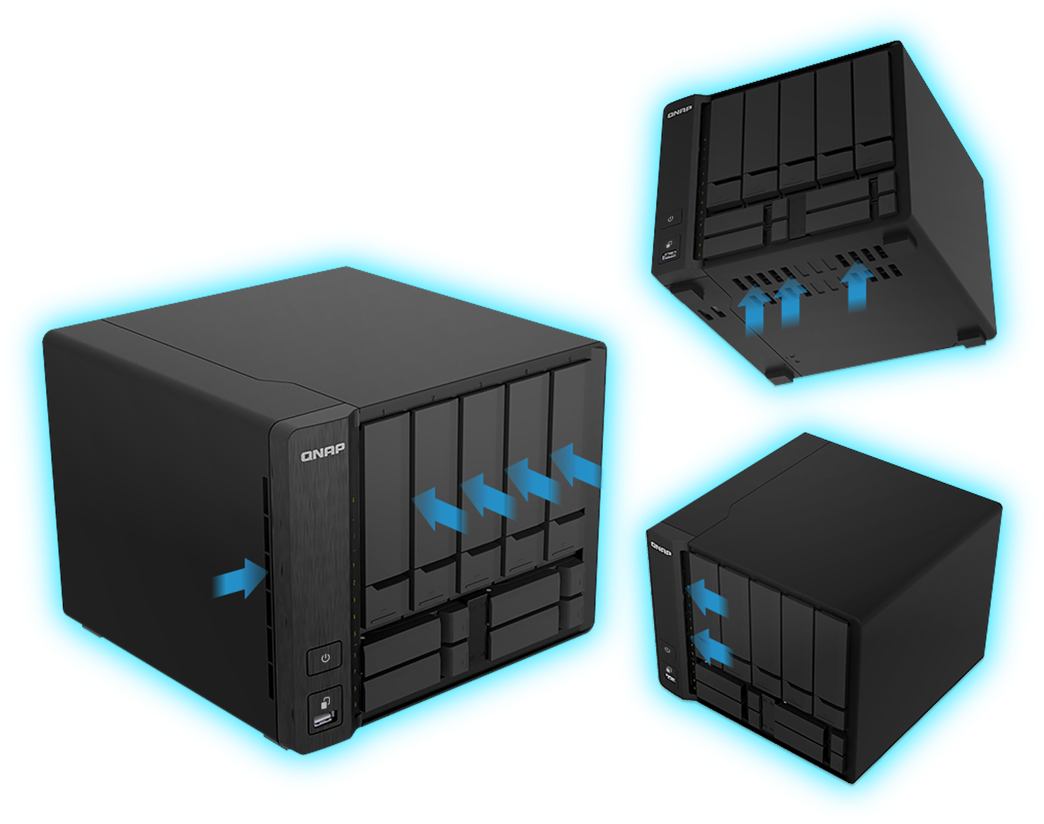
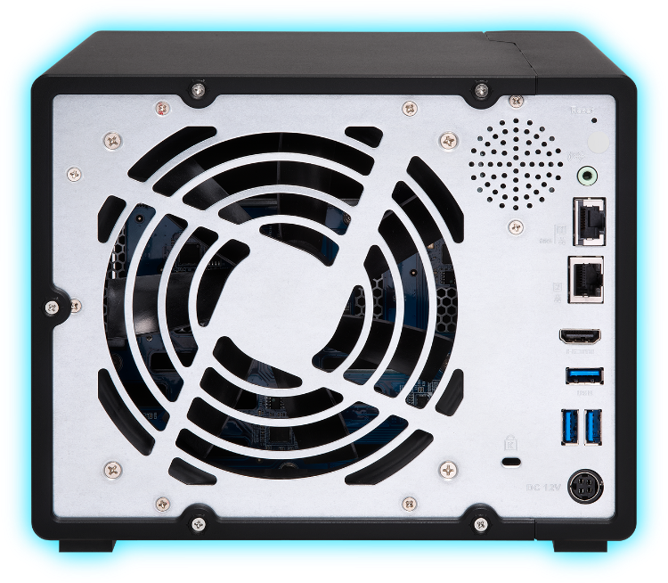

高效散热設計
多风道散热设计
大型 14cm 静音散热风扇

Slide 12
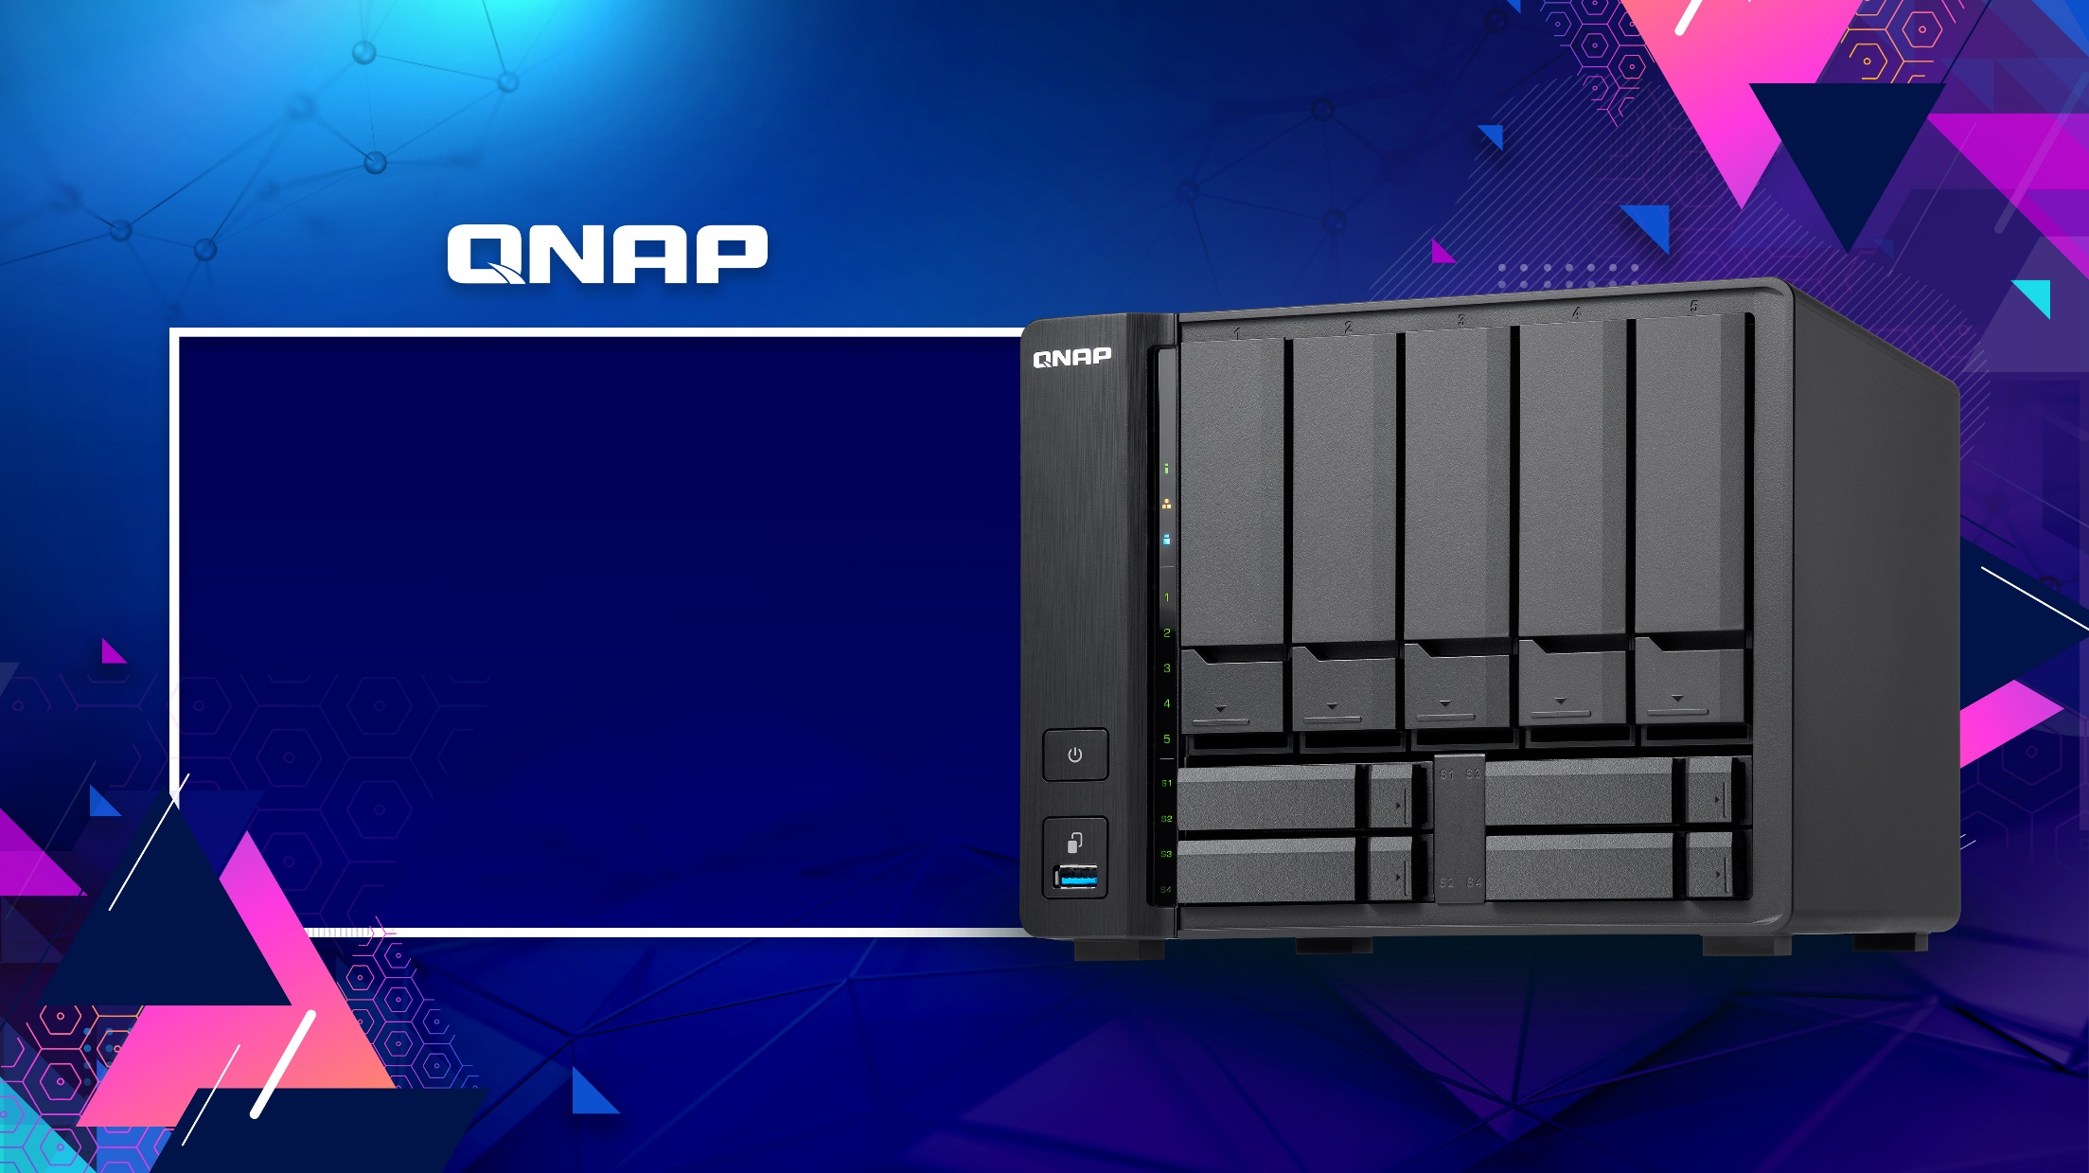

轻松升级内存

Slide 13



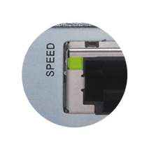
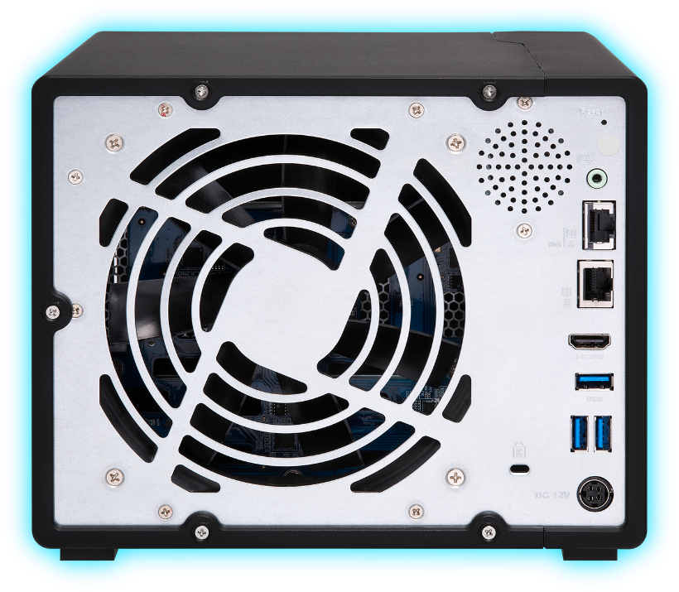
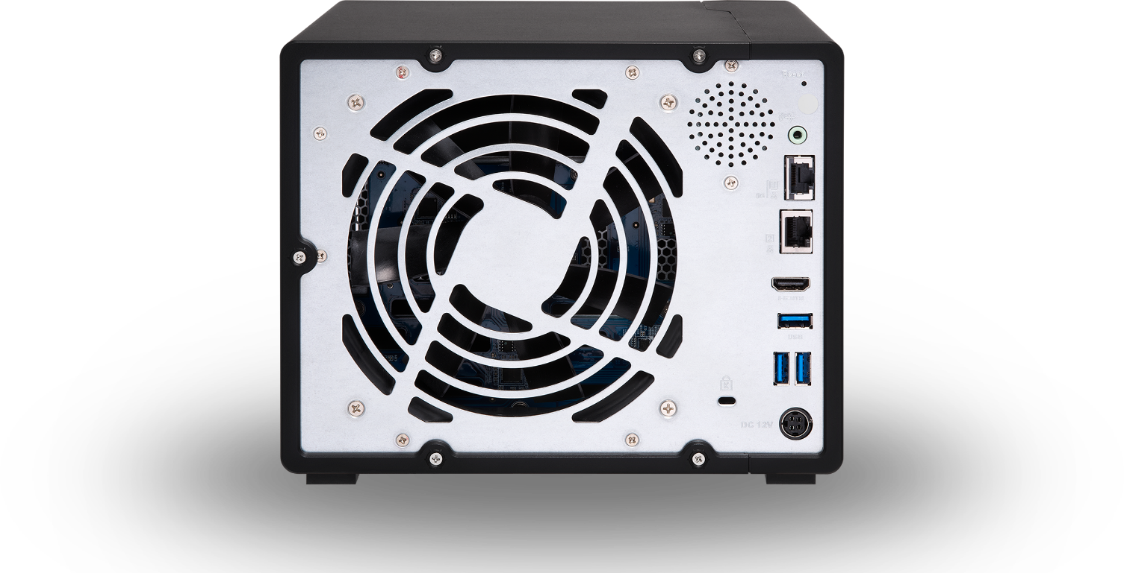
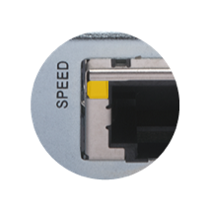

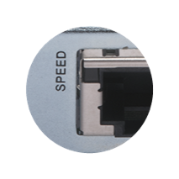
Multi-Gigabit 5GBASE-T 连线力
多种速度
 | CAT 5e | CAT 6 | CAT 6A
100M | ✔ | ✔ | ✔
1G | ✔ | ✔ | ✔
2.5G | ✔ | ✔ | ✔
5G | ✔ | ✔ | ✔
5G
2.5G/1G/100M
原有网络环境速度直接升級！
支援 Multi-Gigabit NBASE-T 业界标准
未连接

Slide 14









用最少的花费把 1G 提升成 5G 速度
TVS-951N
1GbE
Cat 5e
支援10G/5G/2.5G/1G/100M交换机
1GbE
Cat 5e
QNAP 10G 8C switch
1GbE
Cat 5e
PC + QXG-10G1T
PC + QNA-UC5G1T
TVS-951N
QXG-10G1T
或 QNA-UC5G1T
5GbE
Cat 5e
5Gb
5GbE
支援10G/5G/2.5G/1G/100M交换机
Cat 5e
5GbE
Cat 5e
QNAP 10G 8C switch
原有配线直接升速
原有配线直接升速

Slide 15






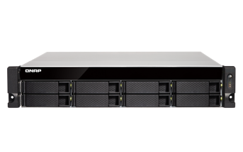
透過 VJBOD 与扩展柜弹性扩充空間
TVS-951N
USB 3.0 线连接
最高连接 8 台 VJBOD 裝置
最高连接 2 台
TR-002 / TR-004 RAID
1GbE / 5GbE 高速 iSCSI 网络连接
TS-832XU
TS-832X
TR-002/TR-004

Slide 16




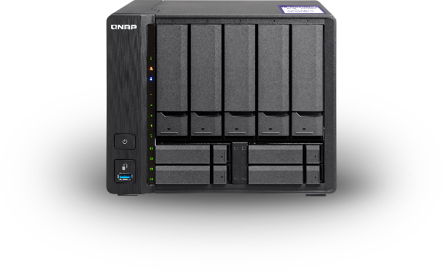
全新 VJBOD Cloud 架构
TVS-951N 搭配 QTS 4.4.1 将可被用来做为云端存储网关 (Storage Gateway) 加速云端存储同时连接本地应用。
存储网关
本地应用程序
快取空间
云端磁盘区
存储池
本地用戶端
RAID
云端对象存储
QNAP NAS
云端存储空间
QTS 4.4.1 將优先提供云端磁盘区。

Slide 17

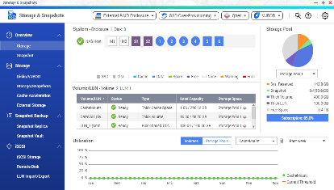












10 個对象存储供应商，统一使用界面
如同本地空间般使用云端空间并支援所有本地传输协议与应用程序
SMB
协议：SMB, NFS, AFP, FTP, RTRR 等
NFS
应用：虚拟机工作站, Container 工作站, QVR Pro 等
使用 QTS 专业界面管理云端磁盘区和快取空间
FTP
快取空间
https://docs.aws.amazon.com/zh_tw/storagegateway/latest/userguide/StorageGatewayConcepts.html
Notes:
阿里雲
华为云
Azure

Slide 18


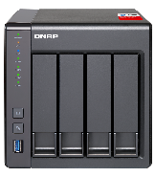








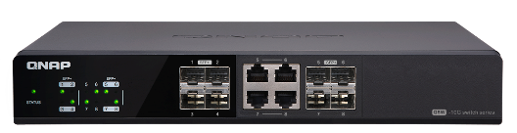


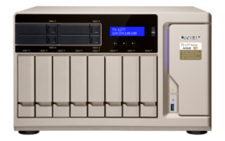
企业或工作室內多台 NAS 透過 5GbE 相互传输
TVS-872N
TS-451+ & QNA-UC5G1T
多人协作
QSW-1208-8C
跨楼层分享
10GbE 交换机
机房
TVS-951N
TS-1277 & QXG-10G1T

Slide 19
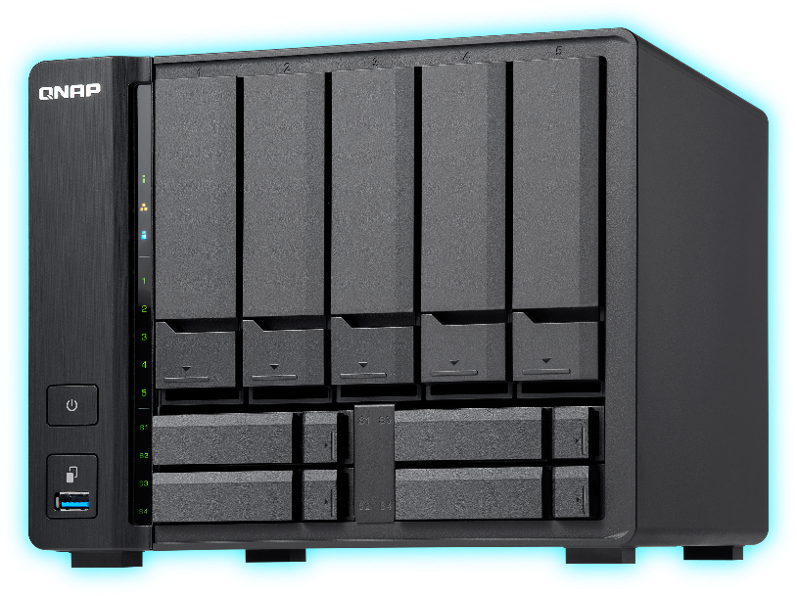

自动分层技术的混合式存储架构就是快
5 x 3.5 " HDD 大容量存储
经济效能提升方案
效能容量2重方案
一机满足的中小企业工作站
2 x SSD 使用 SSD 快取, RAID1
大容量档案同步与多媒体工作服务器
4 x SSD 使用 Qtier, RAID5
加速应用服务随机读写效能！
同時加速随机与顺序读写效能！

Slide 20
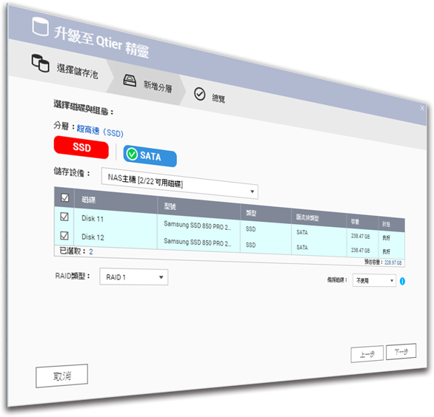
將SSD快取转换为Qtier以立即提升效益
1
2
Step
Step
确认欲加入建立 Qtier 存储池的 SSD 数量
在线停止 SSD 快取服务
Step
3
使用升级精灵升级为 Qtier 存储池

Slide 21
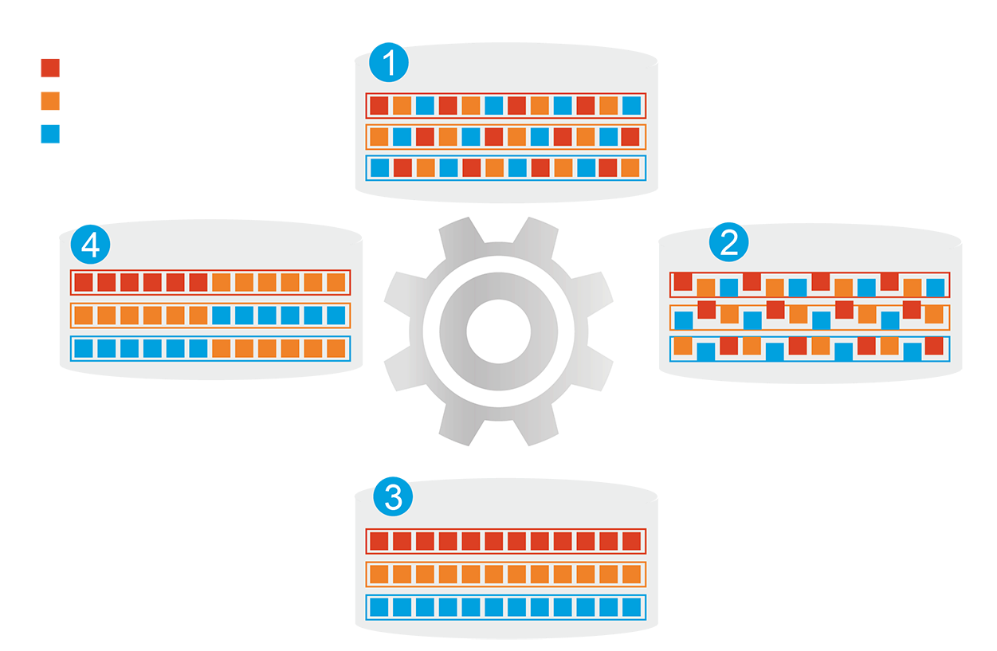
自动分层兼具高效能与大容量
1
分层前
频繁存取资料效能未优化
热资料
暖资料
冷资料
自动将冷热资料在 SSD与 HDD 层间相互移动
4
资料存取行为改变
2
开始分层
How Qtier Works
SSD 加速容量不受内存大小限制
3
分层后
频繁存取资料效能已优化

Slide 22



可自由移除 Qtier SSD 层
QNAP QTS 4.4.1 支援移除 Qtier SSD ，允許使用者將 SSD 类型或分层的 RAID 类型进行。
移除 Qtier SSD 分层時，將会把资料及存储池中继资料 (Metadata) 移动到高速及容量层，并暂停存储池的服務，移除后所有资料將保留 。
SSD RAID Usage
Pool Metadata
SAS HDD RAID Usage
SSD RAID Usage
Pool Metadata
SATA HDD RAID Usage
SSD RAID Usage

Slide 23
搭配 Qtier 发挥 5GbE 高速效能与兼具大容量空间
TVS-951N 內建 1 個 5GBASE-T ，支援 5GbE、2.5GbE、1GbE
File transfer
Read
434 MB/s
Write
371 MB/s
测试于 QNAP 实验室，数据会因实际环境而有所不同
1 x5GbE Windows 传输测试环境：
NAS： TVS-951N
OS：QTS 4.4.1
磁盘群組：Qtier, 5 x Seagate 1TB ST1000NM0033 HDD RAID 5 + 4 x Samsung 860 Pro 1TB SSD RAID 5
客戶端 PC：Windows 10, Intel Core i7-6700 3.4 GHz, 32GB RAM, QNAP QNA-UC5G1T 5GbE USB 网卡

Slide 24
5GbE 效能

Slide 25
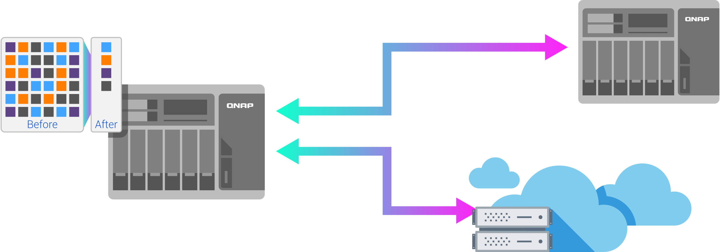

QuDedup 黑科技，资料，小就是快！
功能亮点
虚拟机映像档大小
去重复化后档大小
资料压缩比
区块层級分析比对
来源端 (Source-side) 重复数据删除架构
三大优势：带宽占用减量、空间占用减量、支援多种云服务
15.48 GB
7.59 GB
2.04:1
注: 此数据为单一虚拟映像档去重复化资料的压缩比
1
2
带宽占用减量
空间占用减量
頻寬減量
3
支援多种云服务
QuDedup 支援机种: x86

Slide 26




















备份资料异地还原，随处取用
本地 NAS 存取
(经 Hybrid Backup Sync)
远端 NAS 存取
(经 File Station)
携带使用
Backup/Restore
.qdff
东京
.qdff
Taipei
File Station 即將推出 QuDedup 还原及预览功能
.qdff
.qdff
纽约
.qdff
CIFS / NFS / FTP
Taipei
File Station 即將推出
QuDedup 还原及预览功能
云端存取
北京
Notes:
最被接受的最佳備份實作規則是三二一原則。概括為：如果你要備份資料，你應該有：
至少備份三份
使用兩種不同形式
其中一份備份要存放異地

Slide 27
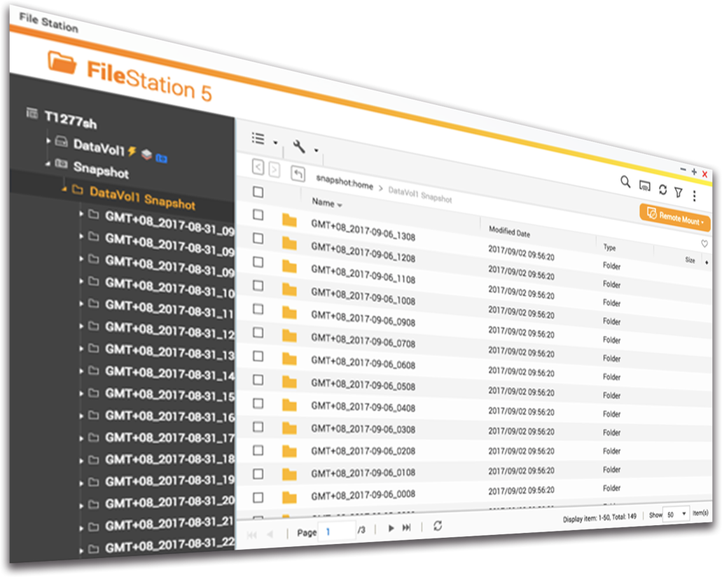

最实惠的企业級快照保护
4GB
RAM
整机最大
快照數量
1024
单一磁盘区LUN最大快照数量
256
最超值的备份选择

Slide 28
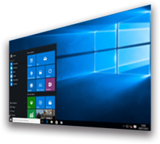

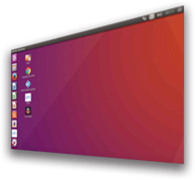

QTS 与虚拟化应用提升生产力
一机多系統
运行 Windows/Linux 虚拟机与各种软件容器
虚拟机工作站
(Virtualization Station)
软件容器工作站
(Container Station)

Slide 29



QVR Pro 监控应用，守护环境安全
5,000+ 支兼容网络摄影机
8 路免费摄影机频道
48 路最高摄影机频道支援总数
QUSBCam2 观看 USB 摄影机影像

Slide 30

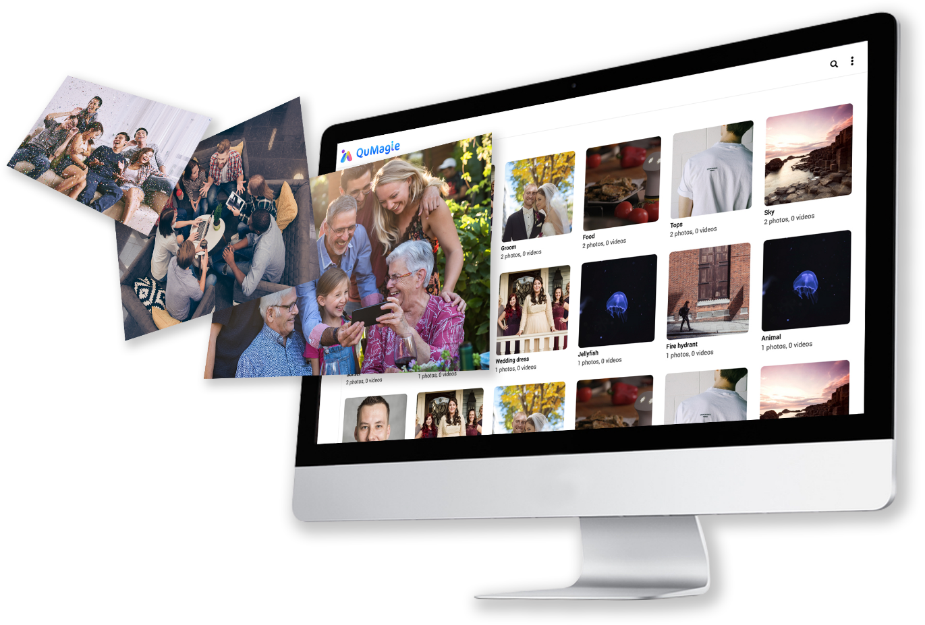


QuMagie 智能分类
运用人工智能辨识照片內容，自动依照內容分类
目前已有將近 400 不同主題：
  节庆：圣诞节、新年、万圣节等
  活动：派对、演奏会、毕业典礼、婚礼等
  场景：湖边、码头、森林、草原等
  动物：鼠、牛、虎、兔、蛇、马、羊、猴、鸡、狗、猪
  食物：冰淇淋、面包、各种水果等
  植物：仙人掌、玫瑰、松树等
  交通工具：汽车、飞机、船等
  物品：车牌、雕像、迷你裙、空拍照片、屏幕截图
  运动：潜水、篮球、棒球等
  乐器：大提琴、萨克斯风等
Notes:
12生肖除了龍沒有我們都有

Slide 31
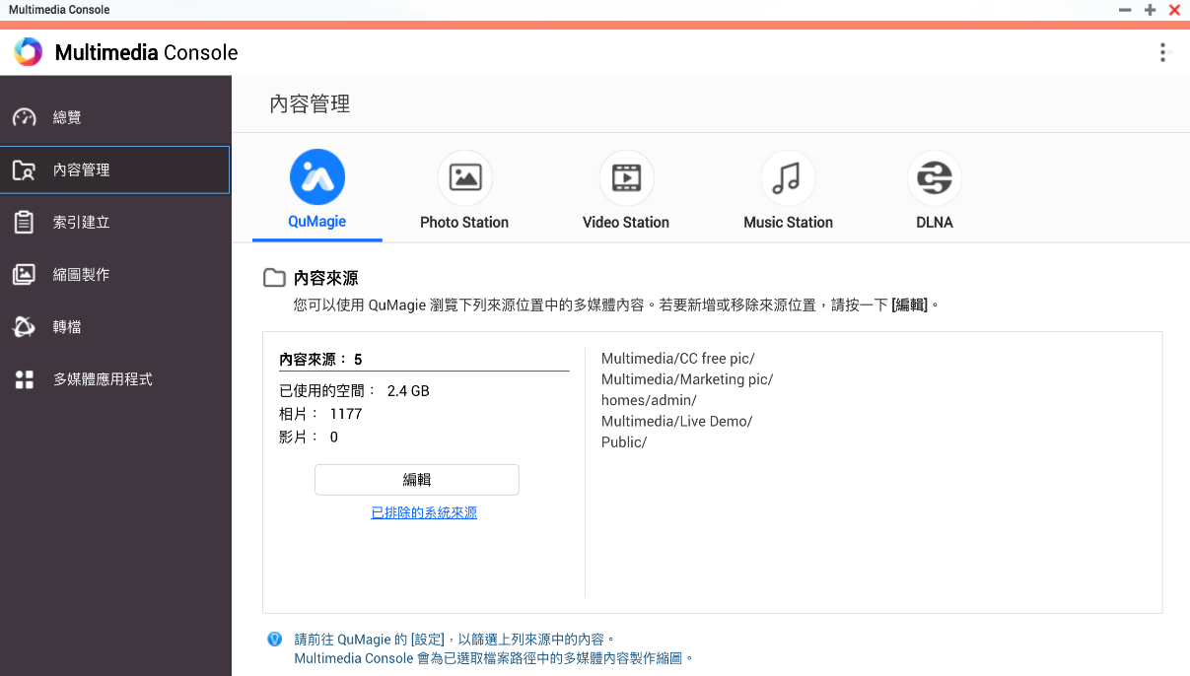
Multimedia Console 一次为各种多媒体程序设定內容来源
打开「內容管理」分页
指定资料夹作为各个多媒体程式內容來源资料。

Slide 32

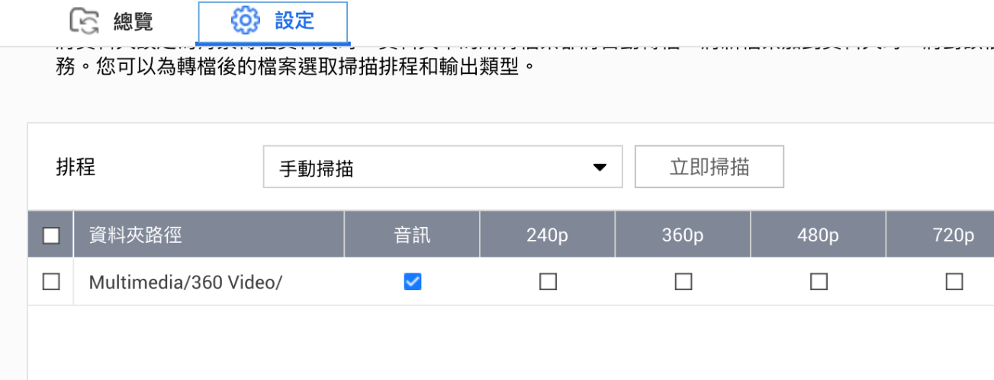
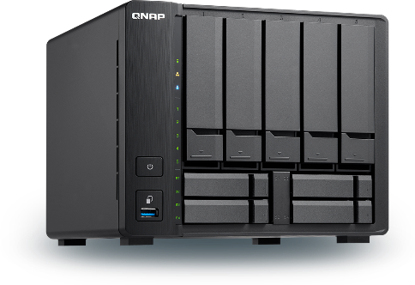
Video2 Audio Transcoding 另存影片音效档
有些影片也可以用听的：演讲、课程、教学
转成音频档可以降低档案大小，
又能在开车或通勤时播放。
使用方法：
在設定背景转档资料夹時指定格式为 Audio，完成的音频档会被存储在「Video2Audio」资料夹下。

Slide 33
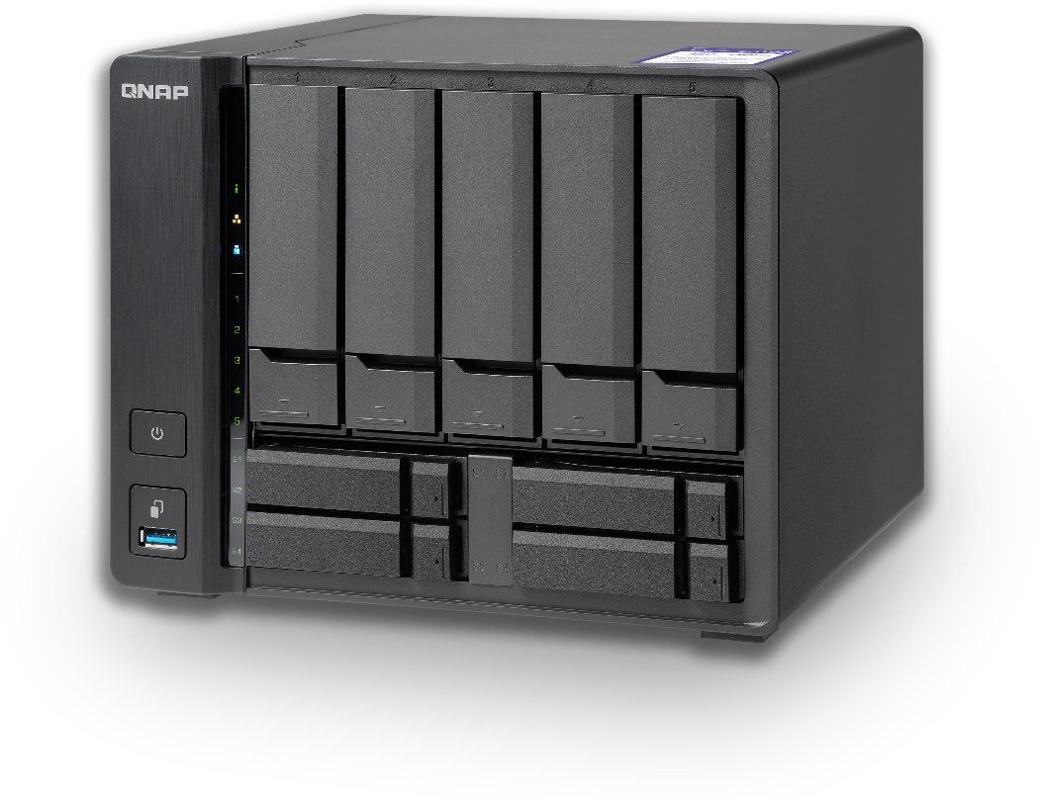

4K 影片即時转档
整合高达 900MHz 的 Intel® HD Graphics 610 显卡,提供 2 路影片硬件解码播放与转档，可即时将 4K 影片转档为在各裝置上顺畅播放的格式
*支援的影片及音效格式會因使用软件的支援度而有差异．

Slide 34




Plex Media Server
Internet
多媒体集中管理
多媒体资讯
支援各类格式
共享管理

Slide 35


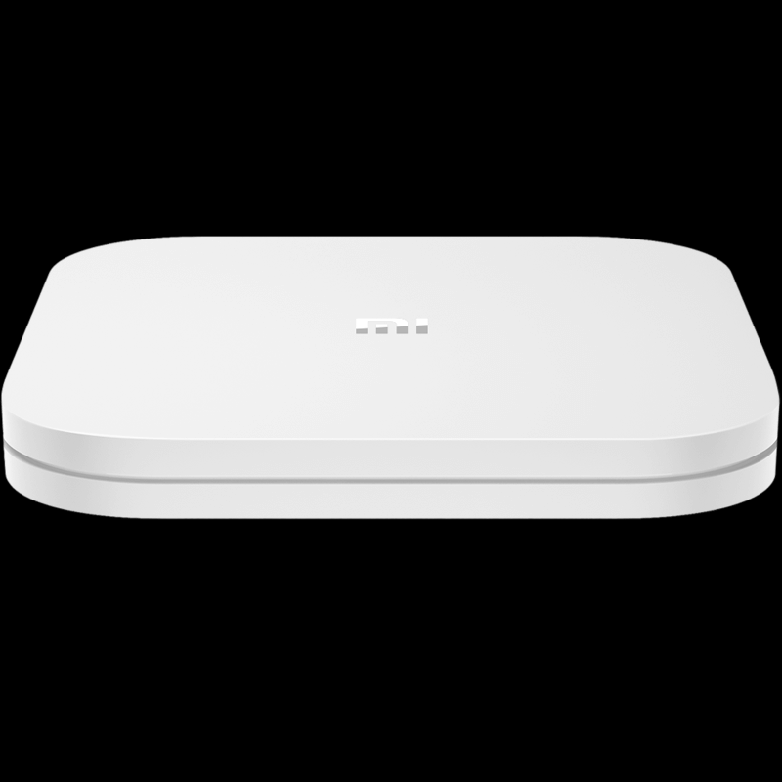


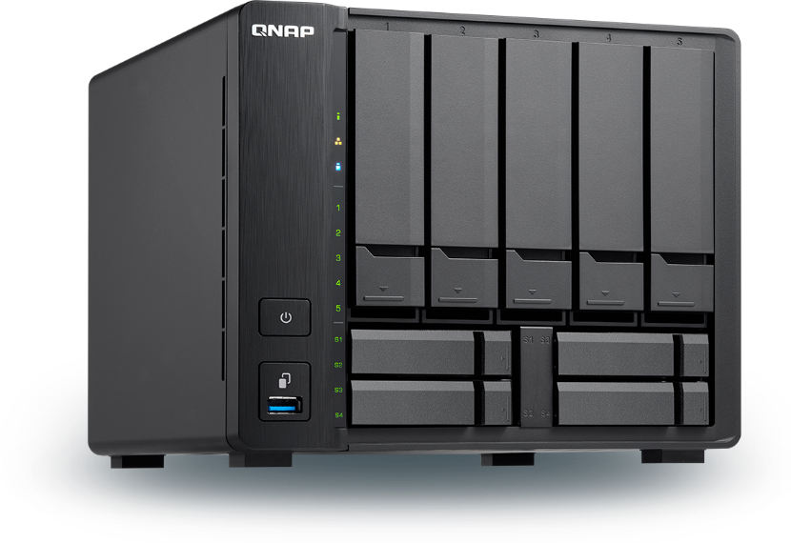
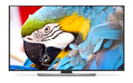





Plex Apps
网络串流
网络串流
智能电视(Smart TV)
电脑
网络串流
手机
平板
本地播放
HDMI
电视 / 显示器

Slide 36
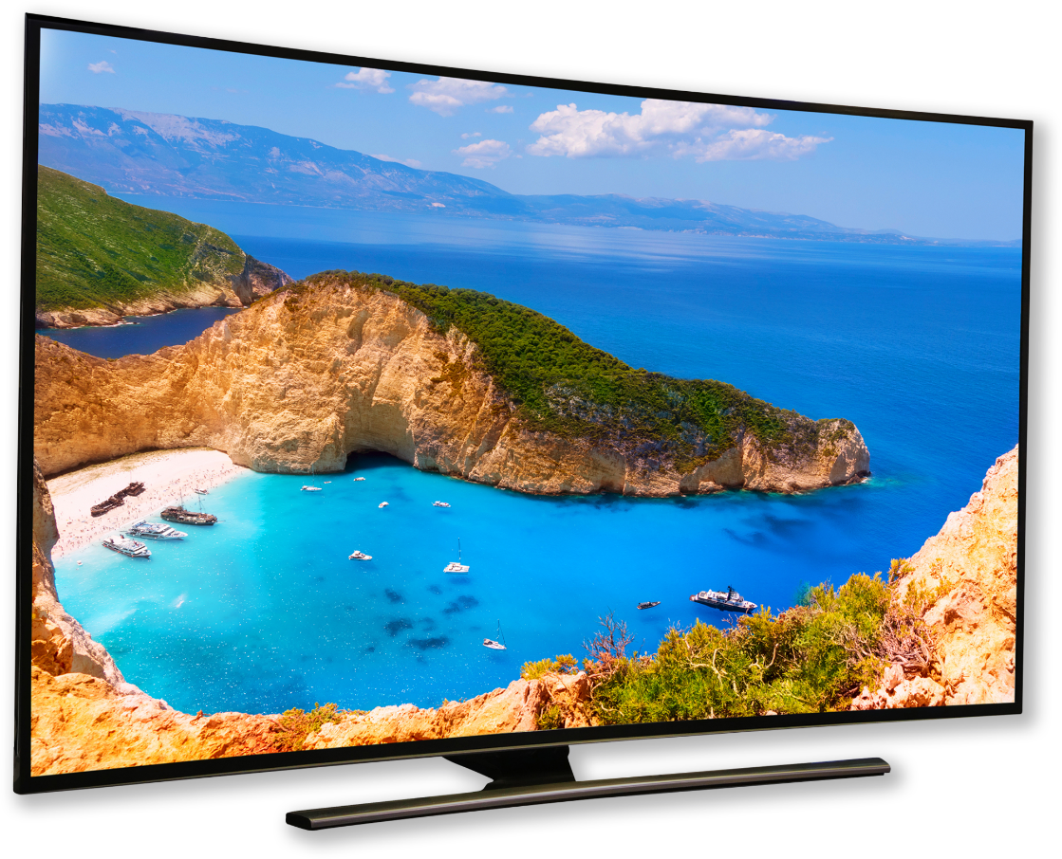




透過 HDMI 输出 4K 高画质內容
支援选购 QButton 客制按鍵功能的 RM-IR004 遥控器！
HDMI 4K 24Hz 输出
*支援的影片及音效格式會因使用软件的支援度而有差异．

Slide 37
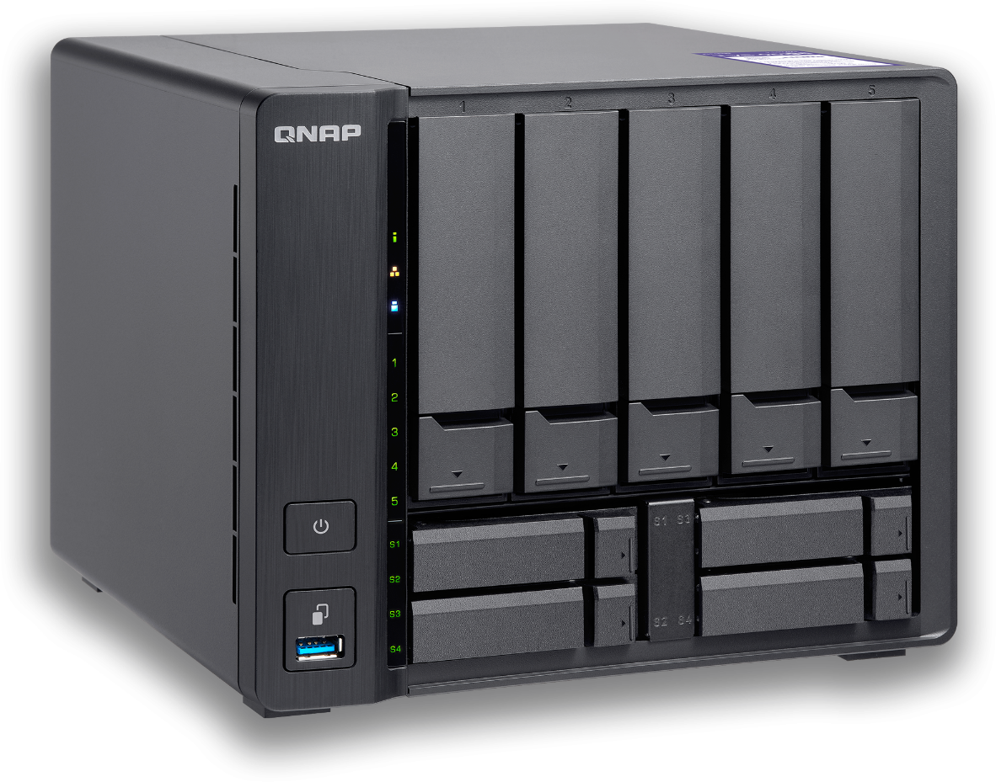


5GBASE-T 多媒体专家
5G/2.5G/1G/100M
©2019著作权为威联通科技股份有限公司所有。 威联通科技并保留所有权利。 威联通科技股份有限公司所使用或注册之商标或标章。 档案中所提及之产品及公司名称可能为其他公司所有之商标 。
HDMI
高达 32GB
双通道 DDR4
扬声器与 line out
Qtier

